Slide 1
BUSINESS PLAN
信和集团

Slide 2
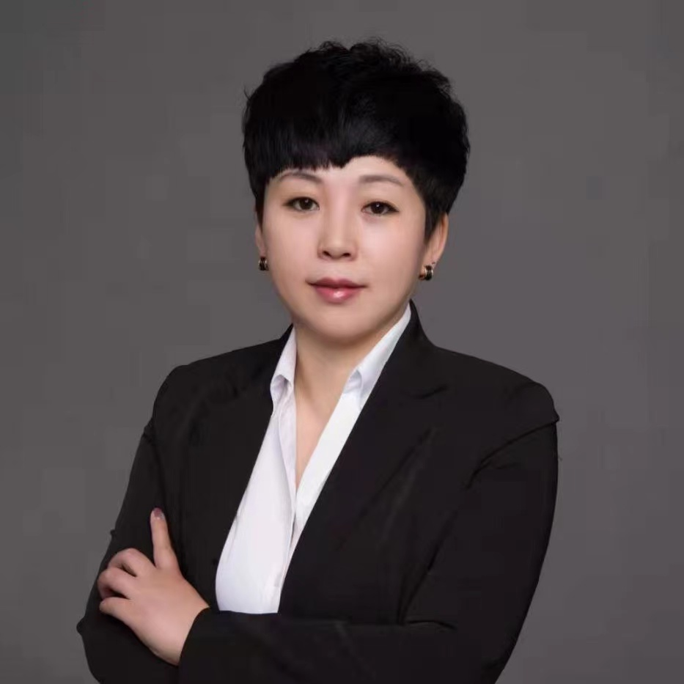
乙铭
山东信和会计师事务所合伙人
山东税源税务师事务所合伙人
山东旷林财税事务所合伙人
山东旷林管理咨询有限公司合伙人
山东信诚资产评估有限公司合伙人
北京中昌工程咨询有限公司山东分公司合伙人

Slide 3
公司简介
山东信和集团是一所综合性的财税机构，在行业内拥有领先地位。2003年成立，员工150余人，办公面积2000平，我们的宗旨是以最小的成本帮助企业创造最大的价值。 旗下有山东信和有限责任会计师事务所、山东税源税务师事务所有限公司、山东旷林财税事务所有限公司、北京中昌工程咨询有限公司山东分公司、山东信诚资产评估有限公司等多个企业

Slide 4
山东信和会计师事务所
成立18年之久，原隶属审计厅，18年来为房地产企业、事业单位和国有企业改制、股权改革、企业兼并、合资合作、企事业单位的审计做了大量的工作

Slide 5
山东税源税务师事务所
税务审计，为企业整体筹划税款，设计缴税方案，合理节税，解除税务风险问题，财税顾问上门指导等服务

Slide 6
山东旷林财税事务所
一、代理记账，免费注册新公司，免费变更，解除税务异常、疑难注销等
二、申请政府的各种补贴：
例如首次创业补贴24000，增值税企业所得税政策奖励，规上企业补贴，银行贷款利息补贴，高企补贴，大学生补贴，租房补贴，以工代训补贴，军人补贴，残疾人补贴等

Slide 7
山东信诚资产评估有限公司
包括房地产评估、金融资产评估、有形资产评估与咨询、企业价值评估等。我们的优势在于能高质量、高效率的工作，并利用专业知识和经验进一步为客户增添价值。公司多年来为房地产企业、事业单位和国有企业改制、股权改革、企业兼并、合资合作、企事业单位资产评估做了大量的工作

Slide 8
北京中昌工程咨询有限公司山东分公司
北京中昌工程咨询有限公司山东分公司具有甲级招标代理、甲级造价咨询、甲级政府采购代理和甲级中央投资项目招标代理资质证书等

Slide 9
山东旷林管理咨询有限公司
一、培训板块：
（1）零基础学会计：
零基础学习会计，15天包教包会，资深实战派讲师、线下小班授予、理论实践相结合、推荐就业，从公司设立到注销，一条龙学习；
（2）演讲口才：
《演讲改变人生》：帮助企业老板提升演讲力，解決“怕上台、怯场紧张忘词，没条理，发言没重点，演讲没感染力”等演讲困惑问题；
《未来领袖演讲班》：系统提升孩子自信和演讲能力，培养孩子自信、勇敢、责任、合作、爱与感恩等领袖特质和思维模式，让孩子用领袖思维去设计自己的人生、事业和未来；
（3）企业内训：
提升执行力、凝聚力、战斗力，为团队赋能，帮助企业达成战略目标、业绩目标。
（4）成人学历提升：
专、本科学历提升，高校直属，专业齐全，线上学习；
（5）企业咨询
企业战略定位、公司股权设计、股权激励、商业模式设计。

Slide 10
山东旷林管理咨询有限公司
（6）老板升华
980元课程：《老板必备财税知识+股权激励》
老板如何合理从公司拿钱的7种途径
金税三期与金税四期的税收监管.
税收筹划的三大原理、四大原则
如何解决员工白天骂公司，晚上骂老板
如何解决股权分配不合理，股东经常分家？
如何解决公司快速裂变的问题？

Slide 11
山东旷林管理咨询有限公司
9800元课程：《股权设计与财税知识的落地与实施》
如何利用三大原理、五大原则进行合理税筹
如何合理筹划增值税的十大方法
如何合理筹划企业所得税的十大方法
如何解决企业员工社保基数高，企业负担重
如何避免涉税风险问题
如何解决高薪员工个税高的问题
企业内部出现问题，是否该设立内审机构
老板和会计必备的财税知识
个体工商户、个人独资企业、合伙企业、独资企业之间的各项区别
每个人交个税的八种身份有哪些？
晚场：针对各行各业提出的问题一对一，答疑解惑
如何让员工像老板一样主动操心工作
如何让企业永远不缺店长、分公司负责人等核心骨干
如何学会股权设计，避免失去控制权，避免创始人被踢出局
如何让老板在资金零投入的情况下，发展速度提升2倍以上，且每开一家分店、每开一家分公司还倒赚钱
如何让企业融到永远花不完的钱，且合情合理，还不用还

Slide 12
山东旷林管理咨询有限公司
二、各类正规银行贷款:
房产抵押类贷款、企业经营贷款、个人消费型贷款、融资租赁、项目贷款、供应链金融贷款、应收账款贷款等九、与知名律所形成战略合作伙伴关系，担任企业法律顾问、代理各类诉讼和仲裁案件，承办企业并购、破产重组、基金登记、公司上市等专项业务；
三、提供法律咨询：
提供企业法律顾问、代理各类诉讼和仲裁案件，承办企业并购、破产重组、基金登记、公司上市、法务咨询等专项业务。
四、各类资质代办：
商标、幼儿园资质、培训学校资质、人力资源、劳务派遣、二类三类医疗资质、进出口许可、食品许可、道路许可、高企认定、各建筑类资质等

Slide 13
企业文化
企业愿景：成为最值得信赖的一站式财税智能企业
企业使命： 用专业的服务 助力企业成长
以公司的发展 实现员工梦想
怀爱国的情怀 促进税收发展
核心价值观：骨子里的善良 做事中的勤奋 心底里的情怀
企业精神与最高信条：一切以客户为中心
永远以奋斗者为本
终身以价值为纲
企业口号： 信任基于实力 成功源自人和

Slide 14
企业文化
家训：骨子里的善良 工作中的勤奋 心底里的情怀
感恩： 最好的销售不是费尽心机的设计和套路，而是但行好事，莫问前程
18罗汉标准：
①忠诚 ②能力 ③牺牲精神 ④公司利益第一⑤骨子里的善良⑥勤奋⑦情怀 ⑧认同感 ⑨担当和责任感企业
八大优势：1、成立时间长 2、资源广 3、专业强 4、平台大 5、业务全 6、性价比高 7、情怀深 8、美女如云 帅哥成群

Slide 15
企业文化
红线制度：
1、严禁拼单凑单 2、严禁以公司的名义及资源接私活 3、严禁同事间撞单恶意竞价 4、严谨诋毁公司同事传播负面能量 5、严禁语言辱骂不尊重客户 6、严禁私下跟客户吃饭喝酒 7、收礼品要告知上级主管 8、严禁办公室乱搞男女关系
三做三不做
三做：做符合趋势的事情 做高价值且难的事情 做需要时间积累的事情
三不做：不做跟客户抢生意的事 不做依赖资源的事 不做损害国家利益的事

Slide 16
合作单位
齐鲁制药、雷克萨斯 、水发集团 、都市丽人 、浪潮集团 、城投集团 、山东三联集团、 山东电力集团 、海信集团 、山东三箭集团 、山东省高级人民法院、 济南市体育局 、山东理工大学 、济南师范齐鲁学院 、山东师范大学 、 济南幼儿师范学院、 山东技术学院 、山东高速集团 、山东省黄金集团 、山东航空集团 、山东新华鲁抗药业集团 、山东三庆房地产公司 、山东三陆置业集团有限公司、 山东博士伦福瑞达制药有限公司等

Slide 17
THANKS YOU
谢谢观看

